Slide 1
苯 酚

Slide 2


下面几种物质,哪些属于醇?
CH₃CH₂OH
—CH₂OH
—OH
✓
✓
A B C
—OH
CH₃
✓
D E F
请你给酚下个定义

Slide 3
一、酚类的定义
酚：分子中羟基与苯环（或其他芳环)直接相连的有机化合物
苯分子里只有一个氢原子被羟基取代的生成物
是最简单的酚——苯酚
区分醇与酚的依据：羟基（-OH）是否与苯环直接相连。

Slide 4


请你接招：
1、判断下列物质哪些是酚类？ （ ）
C D
C与
不
互为同系物吗？
2、符合通式 的常见的物质有哪些？
C_{n}H_{2n-6}O
酚、芳香醇和芳香醚。
同碳原子数的酚类、芳香醇和芳香醚互为同分异构体。

Slide 5
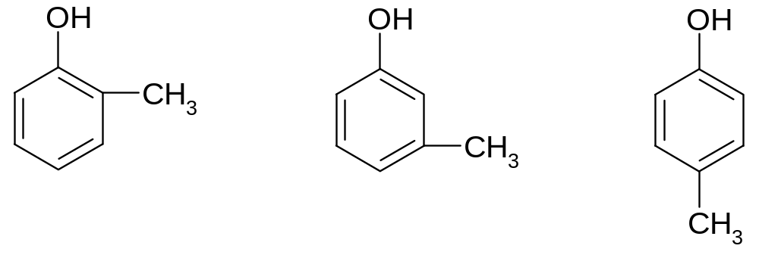
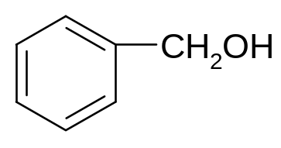
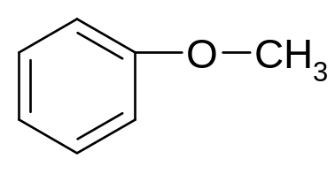
3、写出分子式为C₇H₈O的芳香族化合物的结构简式
酚
醇
醚

Slide 6
请你接招：
4、写出分子式为C₈H₁₀O的芳香族化合物的结构简式
19种

Slide 7
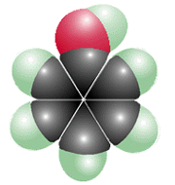
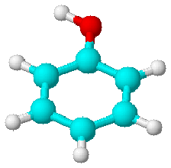

二、苯酚的组成与结构
空间填充模型
球棍模型
OH
分子式
C₆H₆O
结构简式
苯酚分子里至少有_____个原子位于同一平面
12

Slide 8
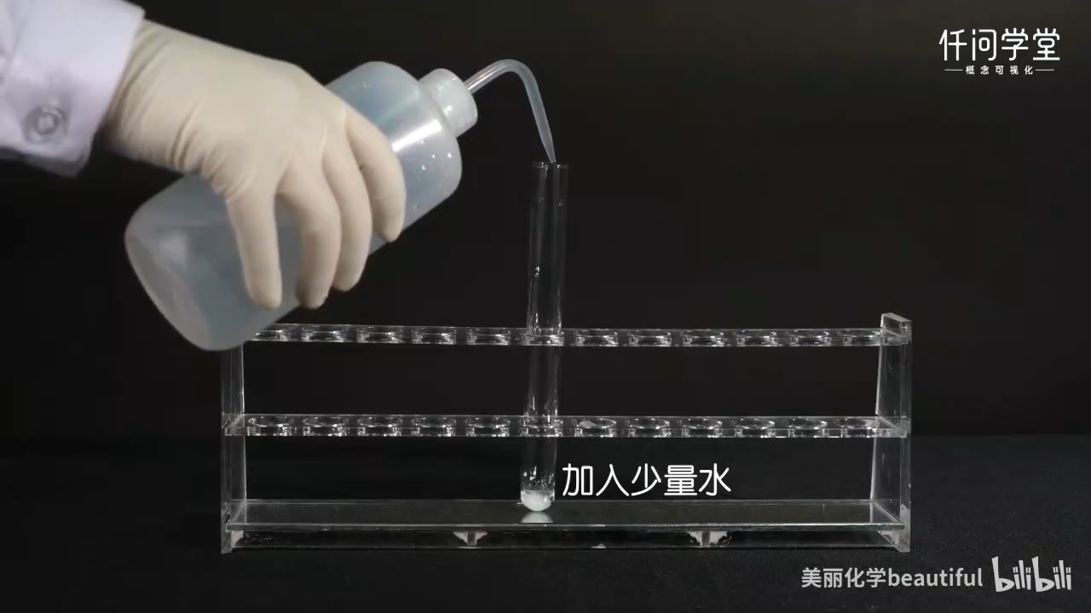
活动与探究
实验1：在试管中加入少量水，逐渐加入苯酚晶体，不断振荡试管。
实验2：将上述试管加热，观察现象；然后冷却静置，观察现象。
实验3：将苯酚晶体加入苯中，观察现象。
Notes:
常温下，苯酚能溶于水并能相互形成溶液，苯酚与水形成的浊液静置后会分层，上层是溶有苯酚的水层，下层是溶有水的苯酚层。

Slide 9
三、苯酚的物理性质
1、纯净的苯酚是无色晶体，有特殊的气味；露置在空气中因部分发生氧化（还原性强）而略带红色。
2、常温在水中溶解度不大，65℃以上能跟水以任意比互溶；易溶于苯、乙醇、乙醚等有机溶剂。
注意：苯酚有毒，浓溶液对皮肤有强烈的腐蚀性
如果不慎沾到皮肤上，应立即用酒精洗涤，再用水冲洗。

Slide 10
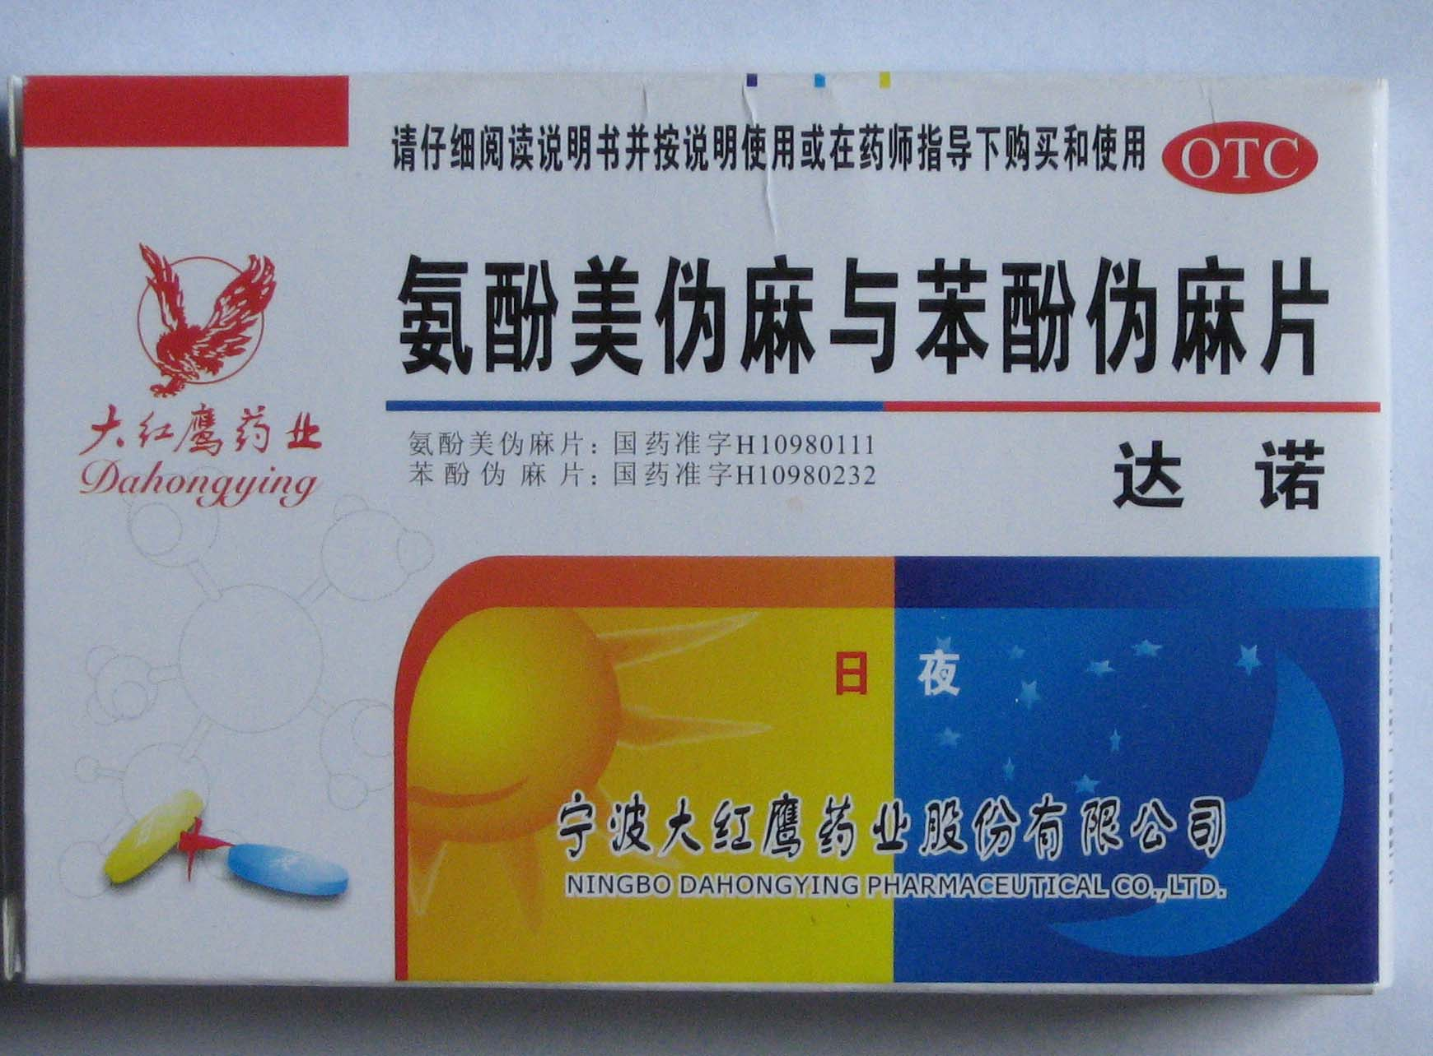
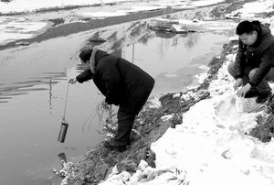
学会正确看待化学物质的用途
如何处理含酚的废水？
溶剂萃取脱酚法是工业上常用的一种脱酚方法。
Notes:
苯酚是十分重要的化工原料，以苯酚为原料可以制造合成纤维、药物、农药、合成香料、染料等。同时，在石油和煤的加工业、制药、油漆和橡胶等众多工业生产产生的废水中含有较多的酚类物质。因此，酚类物质被列为须重点控制的水污染物之一。在含酚废水中，以苯酚、甲酚的污染最为突出。饮用水中如果含有微量的酚，就会产生难闻的气味；水中如果含有很少的酚，就会使鱼肉带有酚的气味，浓度再高，鱼类就会死亡。

Slide 11
思考：如何分离苯和苯酚的混合液？
信息提示：
工业上是向苯和苯酚的混合液中加入NaOH溶液

Slide 12
活动与探究
实验4：取实验2中苯酚的浊液于试管中，向其中逐滴加入氢氧化钠溶液，观察现象。
实验5：将实验4得到的澄清液分到两支试管中，向其中一支滴加稀盐酸，另一支通入CO₂气体，观察实验现象。
Notes:
常温下，苯酚能溶于水并能相互形成溶液，苯酚与水形成的浊液静置后会分层，上层是溶有苯酚的水层，下层是溶有水的苯酚层。

Slide 13
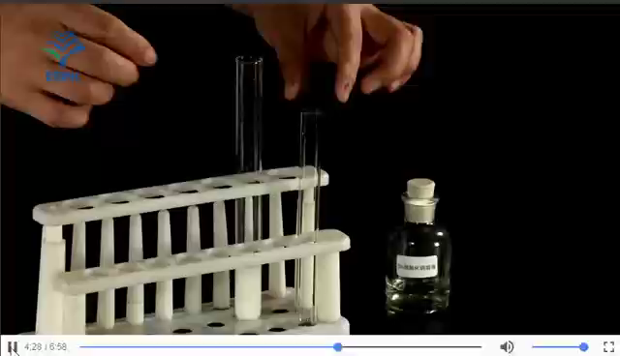

Slide 14
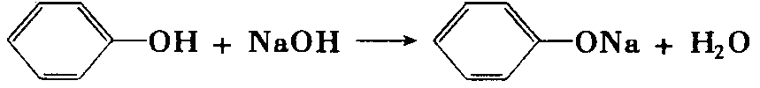
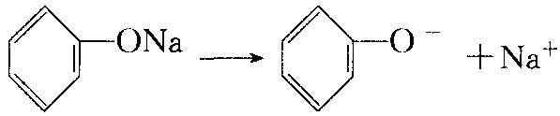
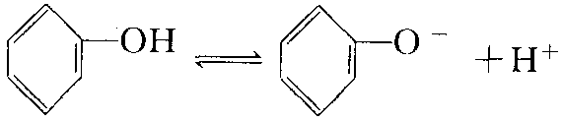
四、苯酚的化学性质：
1、弱酸性
苯酚钠
苯酚钠是一种盐，易溶于水，易电离，是强电解质。
苯酚俗称石炭酸，酸性很弱，几乎不能使酸碱指示剂变色。

Slide 15


-OH中H的活泼性：苯酚>水>乙醇
苯环的影响
乙基的影响

Slide 16
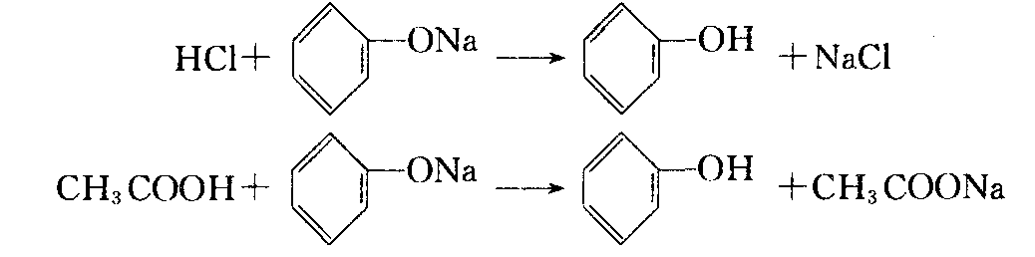
思考：如何将苯酚钠转化为苯酚呢？
活动与探究
实验5：将实验4得到的澄清液分到两支试管中，向其中一支滴加稀盐酸，另一支通入CO₂气体，观察实验现象。

Slide 18
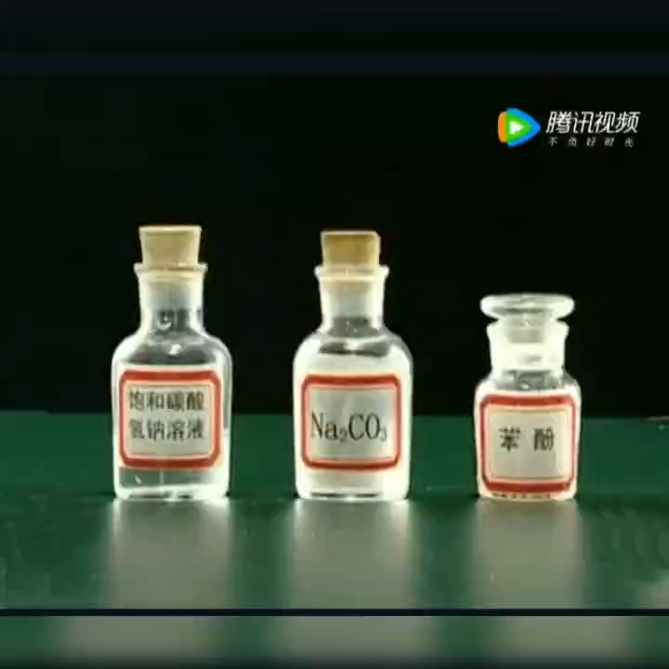

Slide 19
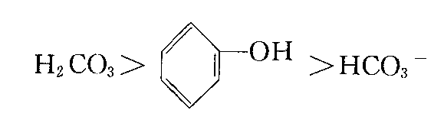



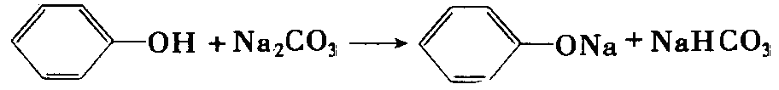
已知酸性：
--苯酚弱酸性的另一体现

Slide 20
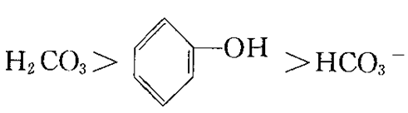

已知酸性由强到弱的顺序为
下列化学方程式正确的是( )
C
A、
B、
C、
D、

Slide 21
如何分离苯酚和苯的混合物？
①向混合物中加入足量的烧碱溶液
②静置分层后分液，分离出上层苯
③向下层溶液即苯酚钠溶液中通入足量CO₂气体
④静置分液，分离出下层苯酚

Slide 22
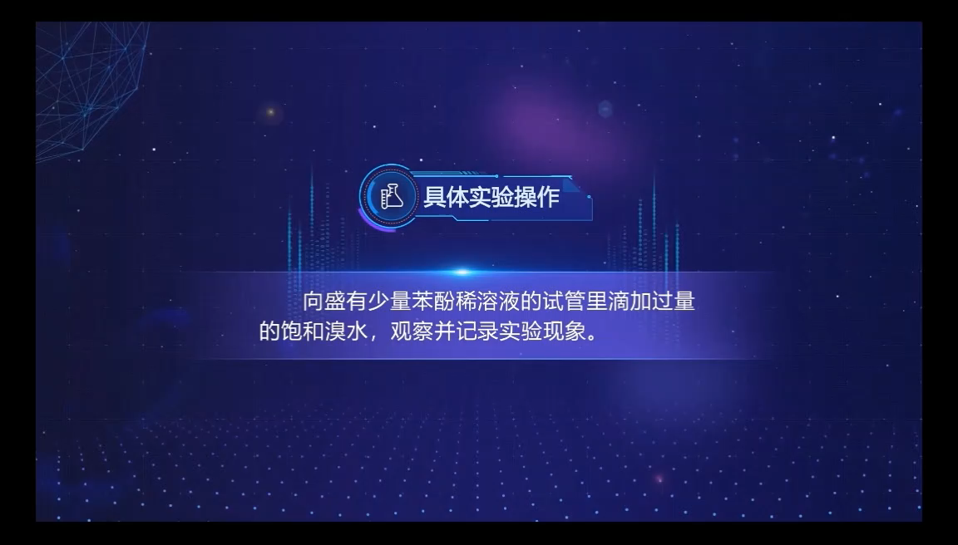
这样经过处理的水是否达到排放标准？如何检验？
活动与探究
实验6：向稀苯酚溶液中加入少量浓溴水，观察实验现象。

Slide 23
如何通过实验验证该反应是取代反应还是加成反应吗？
有机物
（加成反应）
+Br₂
有机物+HBr
（取代反应）

Slide 24
实验探究：
1. 测定反应前后溶液的导电性变化。
×
A
×
A
实验
2.用pH试纸测定反应前后溶液的pH
实验：把一条pH试纸分成三段，置于表面皿中。先分别测定溴水和苯酚溶液的pH值。在装有溴水的试管中逐滴加入苯酚溶液，生成白色沉淀后再测其pH值，并与反应前作比较。

Slide 25
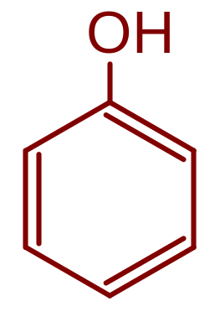

2、与溴水的取代反应
+ 3Br₂
+ 3HBr
现象：有白色沉淀产生
2,4,6-三溴苯酚
应用：该反应常用于对溶液中的苯酚进行定性和定量的测定。
反之，生成2,4,6-三溴苯酚会溶液过量的苯酚中，不会观察到白色沉淀。

Slide 26


试比较苯酚、苯与溴反应的异同：
 | 苯酚 | 苯
对溴的要求
反应条件
取代苯环上氢原子数
结论
原因
不用催化剂
使用催化剂
一次取代苯环上三个氢原子
一次取代苯环
上一个氢原子
苯酚-OH邻、对位上的3个H
变得活泼,更易于取代
苯酚与溴取代反应比苯容易
受羟基的影响，苯酚中苯环上邻位、对位的H变得更活泼了

Slide 27
小结
在苯酚分子中，苯基影响了与其相连的羟基，促使其羟基的氢原子比乙醇分子中羟基上的氢原子更易电离；而羟基则反过来影响了与其相连的苯基，使其苯基上邻、对位的氢原子更活泼，更容易被其他原子或原子团所取代，以上事实充分说明有机化合物分子中基团之间存在相互影响、相互制约。
H
O
H
C
H
C
C
C
C
C
H
H
H

Slide 28
苯酚中苯基和羟基相互影响的结果是使得双方基团的活性均提高了 ！！

Slide 29
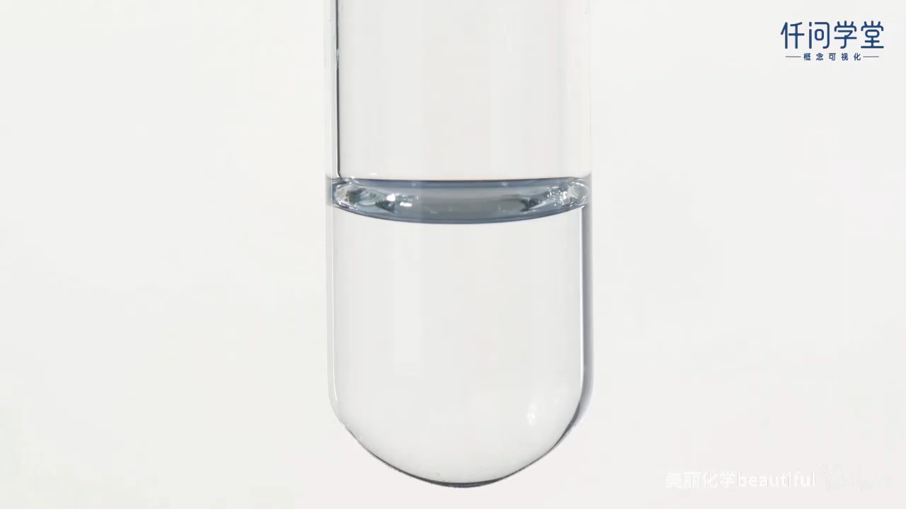
3、显色反应
苯酚遇FeCl₃溶液显紫色

Slide 30
思考：如何检验出苯和苯酚混合液中的苯酚
注意：不可以用浓溴水检验苯酚，因为生成的三溴苯酚可以溶于苯，只能用FeCl₃溶液显色。

Slide 31
4、氧化反应
可以燃烧；
苯酚露置于空气中被氧化变红；
能使酸性KMnO₄溶液褪色。

Slide 32

1、比较下列物质在水中电离出H⁺的难易。
H₂CO₃ HCO₃⁻ H₂O HCl
C₂H₅OH C₆H₅OH CH₃COOH
HCl > CH₃COOH > H₂CO₃ > C₆H₅OH > HCO₃⁻ > H₂O > C₂H₅OH

Slide 33
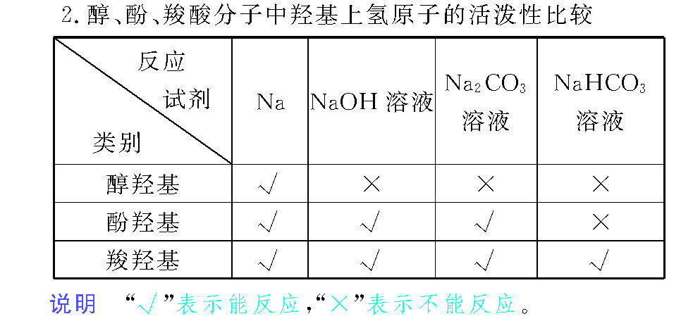

Slide 34
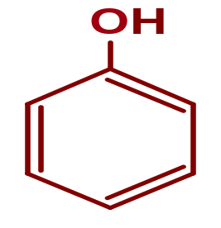
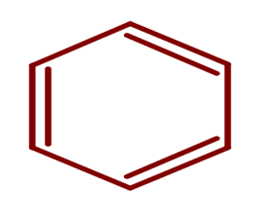
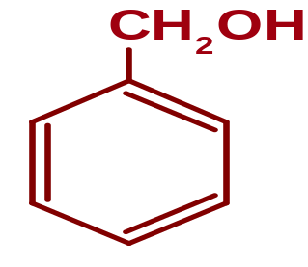
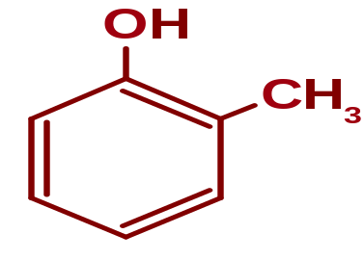


2、下列物质中：
A B
C D
E CH₃CH₂Br
(1)能与氢氧化钠溶液发生反应的是（ ）
(2)能与溴水发生取代反应的是（ ）
(3)能与金属钠发生反应的是（ ）
B、D、E
B、D
B、C、D

Slide 35
3、用哪种试剂，可以把苯酚、乙醇、NaOH、KSCN四种溶液鉴别开来？ 现象分别如何？
FeCl₃溶液
物质 | 苯酚 | 乙醇 | NaOH | KSCN
现象
紫色溶液
无现象
红褐色沉淀
红色溶液

Slide 36
4、用哪种试剂可区分苯、己炔、苯酚？
溴水
物质 | 苯 | 己炔 | 苯酚
现象
混合液分层，上层为橙红色有机层。
混合液分层,
两层无色
白色沉淀

Slide 37
5、下列物质中，既能使溴水褪色， 又能产生沉淀的是 （ ）
A.丁烯 B.乙醇 C.苯酚 D.氢硫酸
C、D

Slide 39
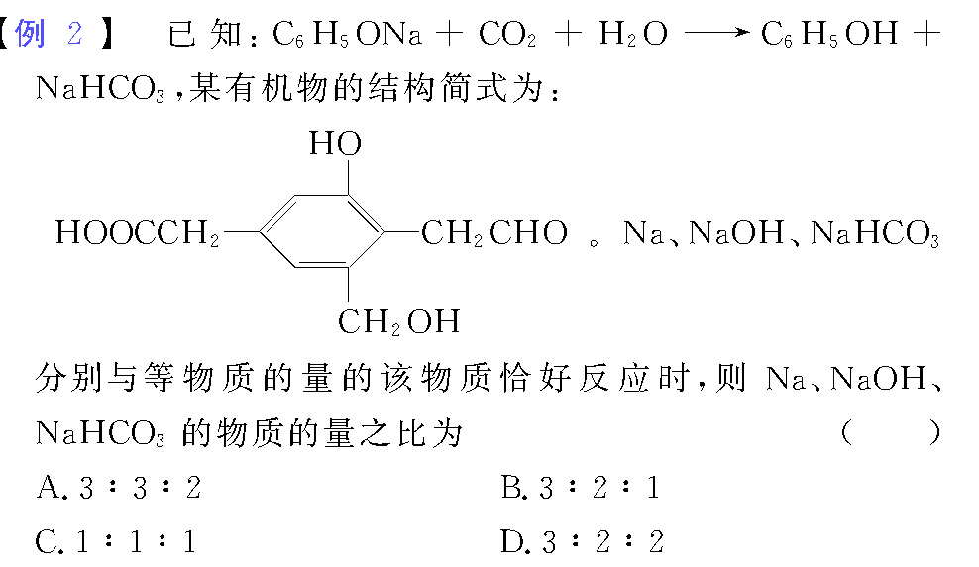

6.

Slide 40
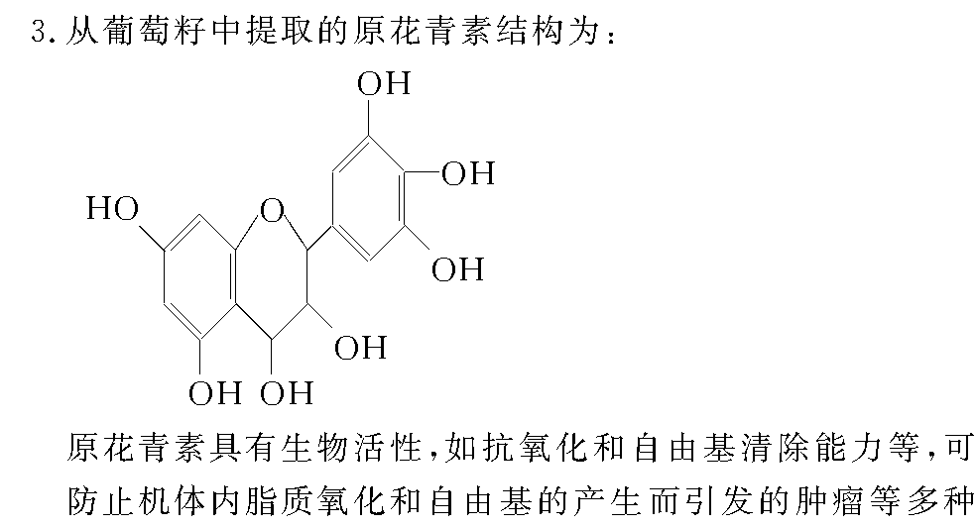
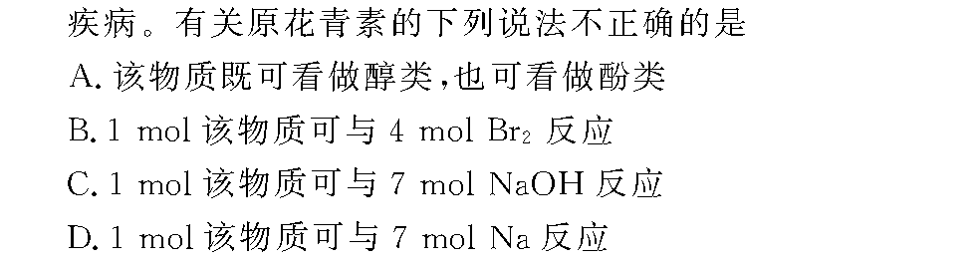

7.

Slide 41
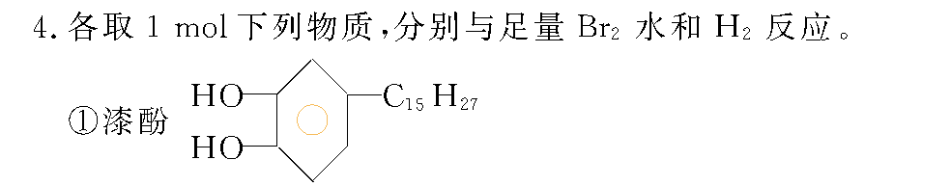
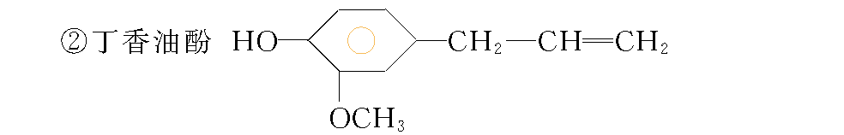
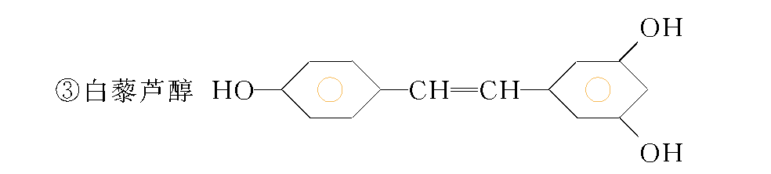
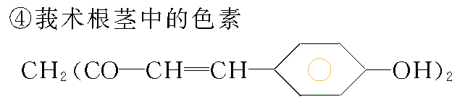
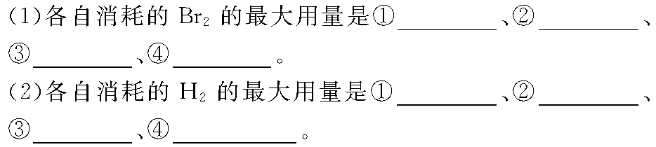
8.

Slide 43
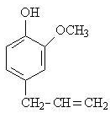
9.
思考：有机物丁香油酚结构简式为
试推断它应具有的化学性质有哪些(最少写六种)？

Slide 44
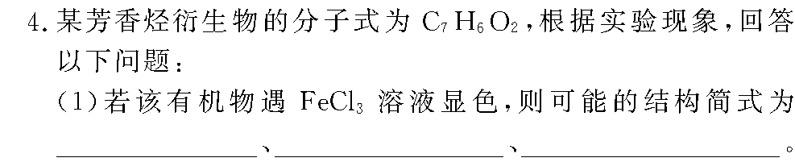
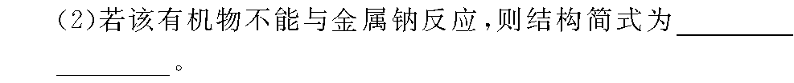
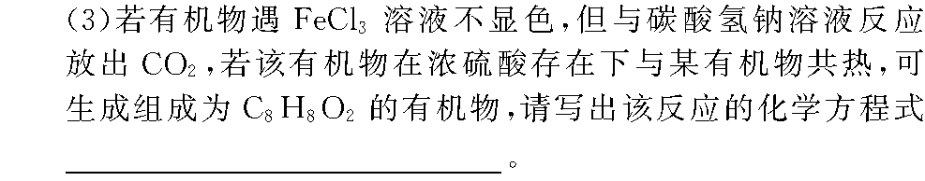
10.

Slide 45
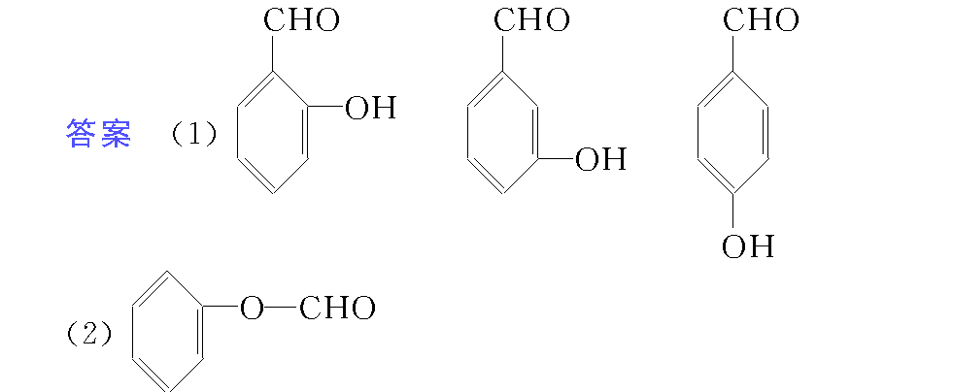
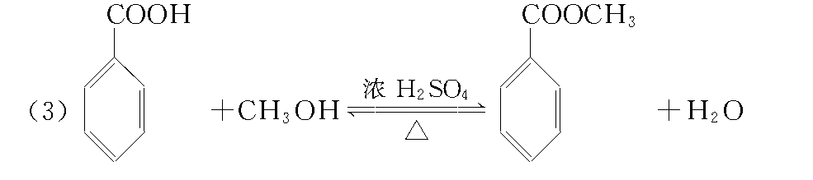

Slide 46
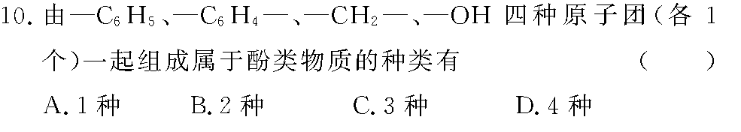

11.

Slide 47
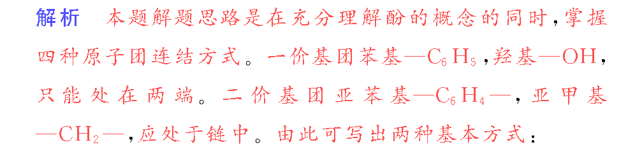
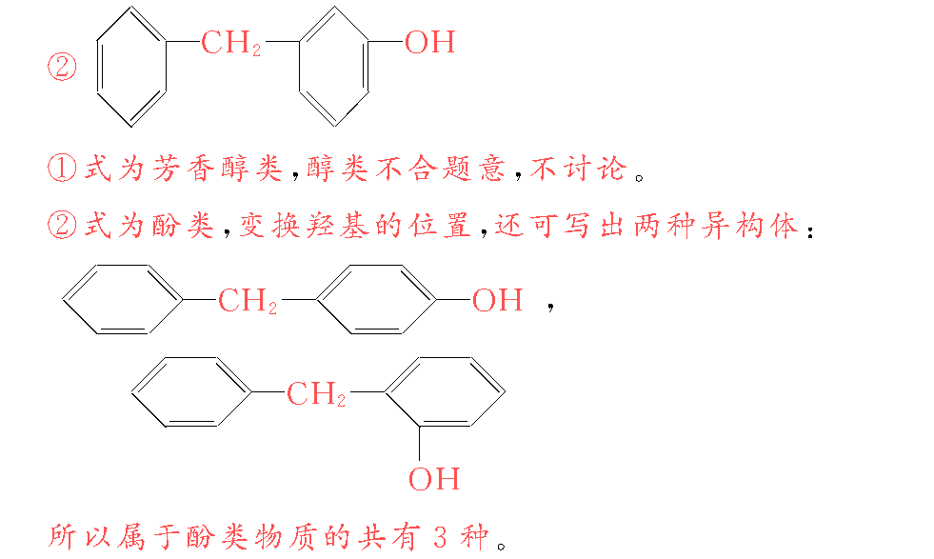
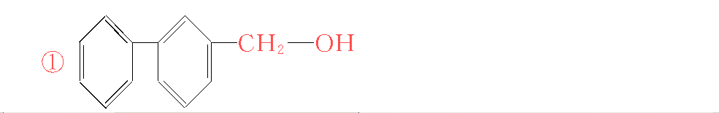

Slide 48
12.
化学式为C₈H₁₀O的苯的衍生物，分子中含有两个互为对位的取代基，则其中不溶于NaOH溶液的物质的结构式有_______种。
2

